Slide 1


Відкриваємо спосіб множення
двоцифрового числа на одноцифрове

Slide 2
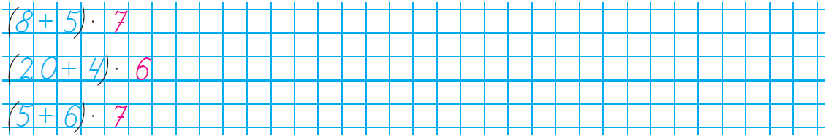
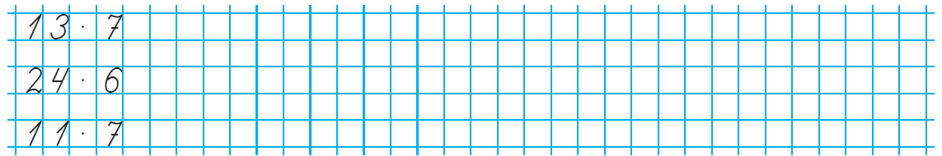
Знайди значення виразів, застосувавши правило множення суми на число.
8
·
7
+
5
·
7
56
35
91
=
=
+
=
·
·
=
20
6
+
4
6
=
120
+
24
=
144
=
5
7
+
6
·
7
=
35
+
42
=
77
·
Чи допоможуть виконані розв’язання знайти значення добутків, поданих нижче? Обґрунтуй свою думку та знайди значення добутків.
(8
5)
8
7
56
=
+
·
7
=
·
7
+
5
·
=
+
35
=
91
(20
4)
120
+
·
=
20
6
+
4
·
6
+
24
=
6
·
=
=
144
(5
6)
7
·
+
=
+
·
=
·
7
+
7
=
35
42
77
5
6
=

Slide 3

Тарасик вважає: при множенні двоцифрового числа на одноцифрове зручно замінювати двоцифрове число сумою розрядних доданків. Чи можна з ним погодитися?

Slide 4
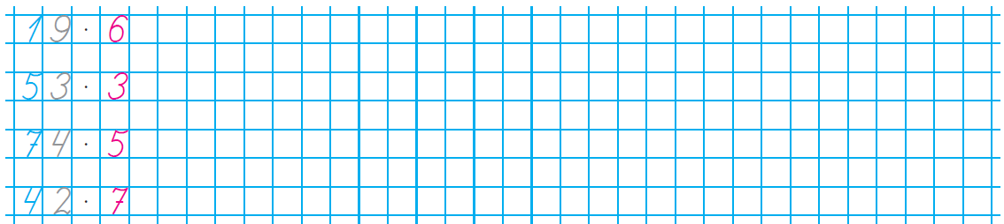
Заміни двоцифрове число сумою розрядних доданків
і знайди значення добутків.
=
(10
9
+
114
+
6
=
6
+
·
60
9)
10
·
6
=
54
=
·
=
3)
3
+
3
=
159
50
·
+
9
(50
+
·
=
3
3
·
=
150
+
·
5
·
+
70
5
=
4)
5
+
4
·
20
370
(70
=
=
350
=
(40
2)
·
·
7
=
40
·
+
2
7
=
280
+
14
=
+
7
=
294
Зістав міркування в кожному випадку розв’язування.
Що було першим кроком в обчисленні? другим кроком? третім кроком?..

Slide 5
!
Множення двоцифрового числа на одноцифрове число
Замінюю двоцифрове число сумою розрядних доданків.
Множу кожний доданок на одноцифрове число.
Додаю одержані добутки.
Називаю результат.
Наприклад: 36 · 4 = (30 + 6) · 4 = 30 · 4 + 6 · 4 = 120 + 24 = 144

Slide 6
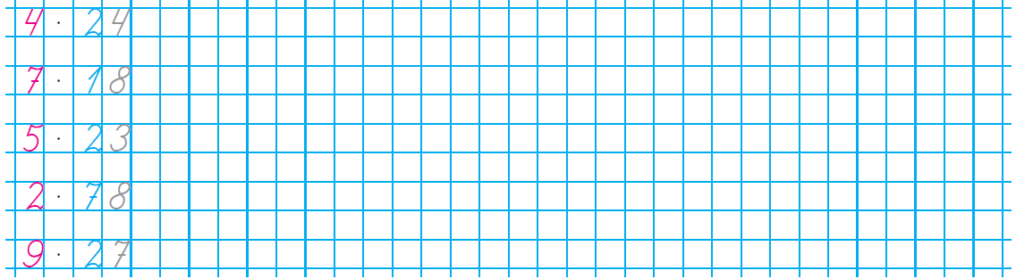
Виконай множення одноцифрового числа
на двоцифрове. Юля вважає, що для цього зручно
спочатку переставити місцями множники.
Чи можна з нею погодитись?
4)
4
96
24
(20
·
4
4
·
·
16
=
4
20
=
+
·
=
+
4
=
80
+
=
(10
·
8)
7
10
7
=
18
7
+
8
=
+
126
·
=
·
=
+
·
70
56
7
=
=
(20
20
23
5
+
3)
5
115
·
=
5
·
+
5
=
·
=
100
15
·
=
3
+
=
8)
2
·
2
140
2
+
2
+
+
156
78
=
·
(70
=
·
·
8
=
16
70
=
27
9
7)
=
7
=
=
·
20
180
63
243
+
9
(20
9
·
=
+
=
·
=
9
·
+

Slide 7

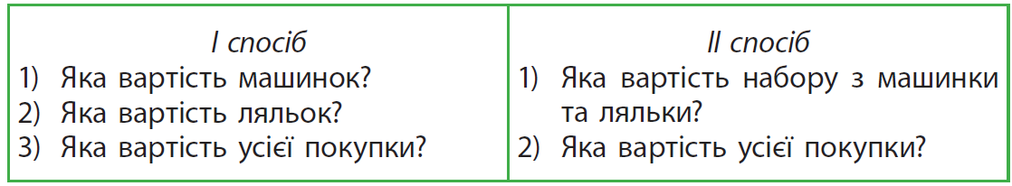
Прокоментуй розв’язування задачі двома способами.
Для призерів шкільного конкурсу бальних танців
купили 3 машинки, по 60 грн кожна, і стільки ж
ляльок, по 70 грн кожна. Яка вартість усієї покупки?

